Slide 1
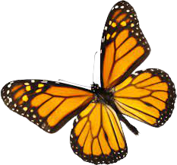
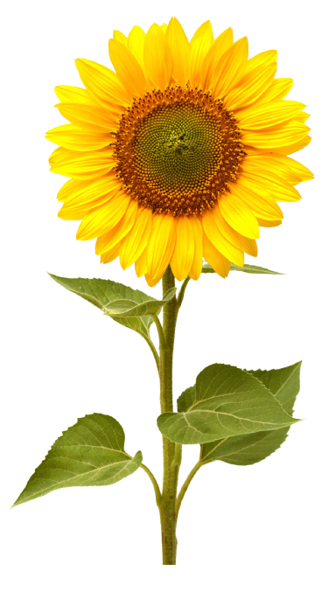
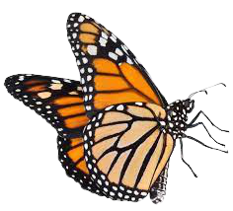
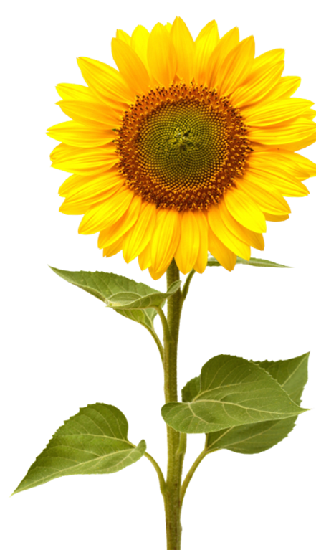
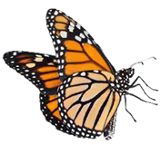

Slide 2
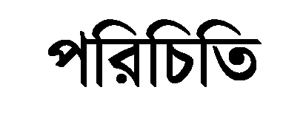
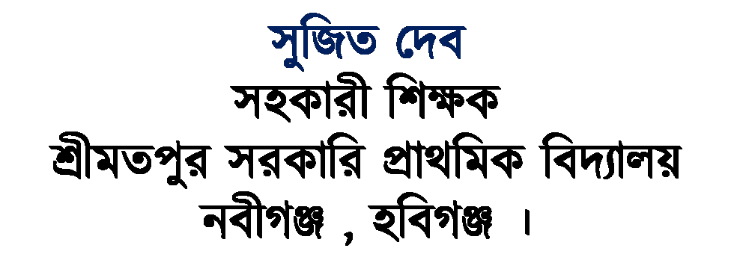

Slide 3
ভিডিয়োটি দেখতে নিচের লিংকে ক্লিক করুন
ভিডিয়োটি দেখে তোমরা কী অনুমান করছো? আজকের পাঠ কী হতে পারে?

Slide 4
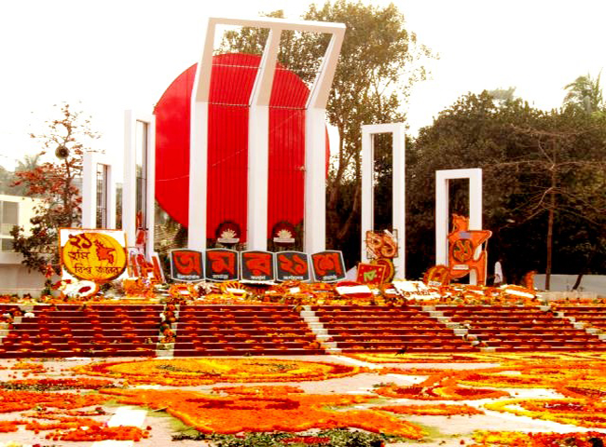

Slide 5
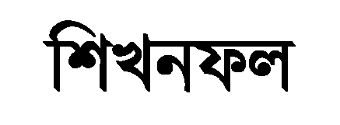
শোনা:১.২.১ উচ্চারিত পঠিত বাক্য,কথা,মনোযোগ সহকারে শুনবে।
বলা:১.১.১ যুক্তবর্ণ সহযোগে তৈরি শব্দ স্পষ্ট ও শুদ্ধভাবে বলতে পারবে।
পড়া:১.৩.১ পাঠে ব্যবহৃত যুক্তব্যঞ্জন সংবলিত শব্দ শুদ্ধ উচ্চারণে পড়তে পারবে।
লেখা:১.৫.১ পাঠে ব্যবহৃত শব্দ দিয়ে নতুন নতুন বাক্য লিখতে পারবে।

Slide 6
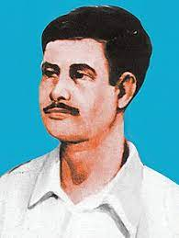
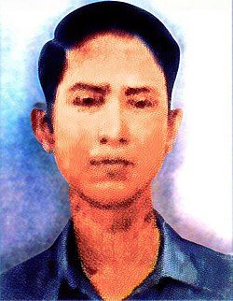
নিচের ছবিগুলো কাদের?
বাংলার শ্রেষ্ঠ সন্তানদের
উনারা বাংলা ভাষার মর্যাদা রক্ষার জন্য জীবন বিলিয়ে দিয়েছিলেন।

Slide 7
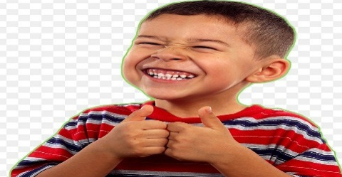
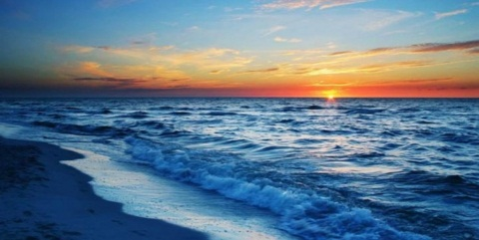
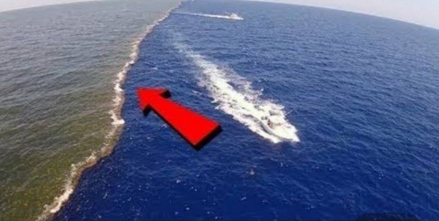
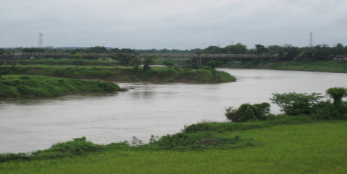
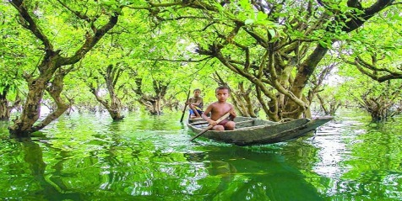
চল মূল কবিতায় প্রবেশ করার আগে কিছু নতুন শব্দ,শব্দের অর্থ ও বাক্য জেনে নিই-
শব্দ | ছবি | শব্দের অর্থ | বাক্য
মুগ্ধ
আনন্দিত
ছেলেটি খুবই মুগ্ধ।
ঊর্মি
নদী বা সাগরের ঢেউ
সাগরে গিয়ে ঊর্মি দেখেছি।
ঊর্মিমালা
ঢেউসমূহ
সাগরে গিয়ে ঊর্মিমালা দেখেছি।
স্রোতস্বিনী
নদী
স্রোতস্বিনীতে ভেসে চলছে পাল তোলা নৌকা।
বাহার
সৌন্দর্য
গ্রীষ্মকালে ফলের বাহার দেখা যায়।

Slide 8
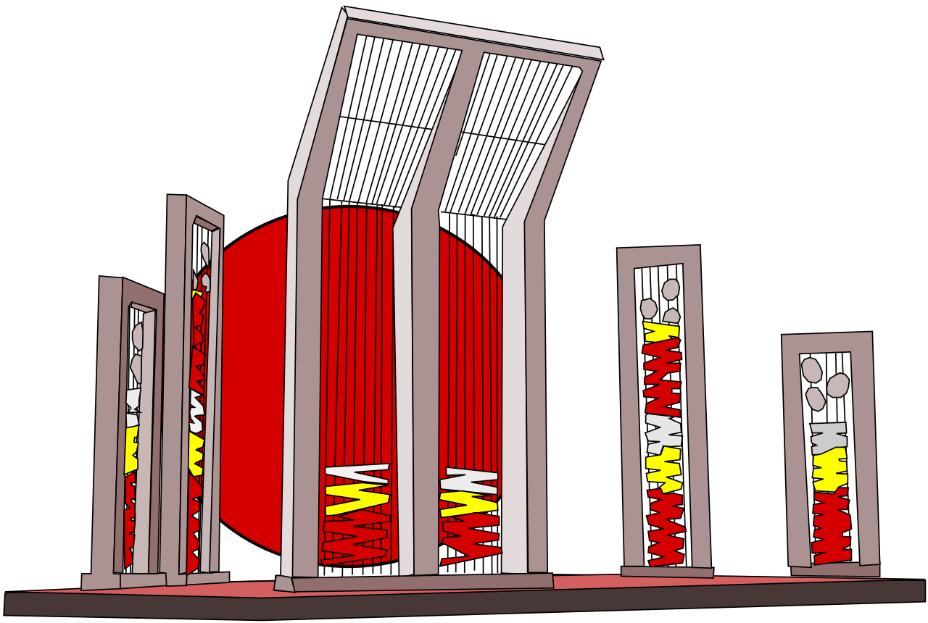
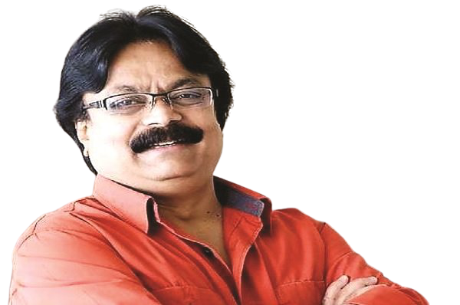
দোয়েল কোয়েল ময়না কোকিল
সবার আছে গান
পাখির গানে পাখির সুরে
মুগ্ধ সবার প্রাণ।
সাগর নদীর ঊর্মিমালার
মন ভোলানো সুর
নদী হচ্ছে স্রোতস্বিনী
সাগর সমুদ্দুর।
ছড়ায় পাহাড় সুরের বাহার
ঝরণা-প্রকৃতিতে
বাতাসে তার প্রতিধ্বনি
গ্রীষ্ম-বর্ষা-শীতে।
গত কালকে আমরা যে কবিতাটি পড়েছি, তা আবারও আবৃত্তি করি এসো।

Slide 9
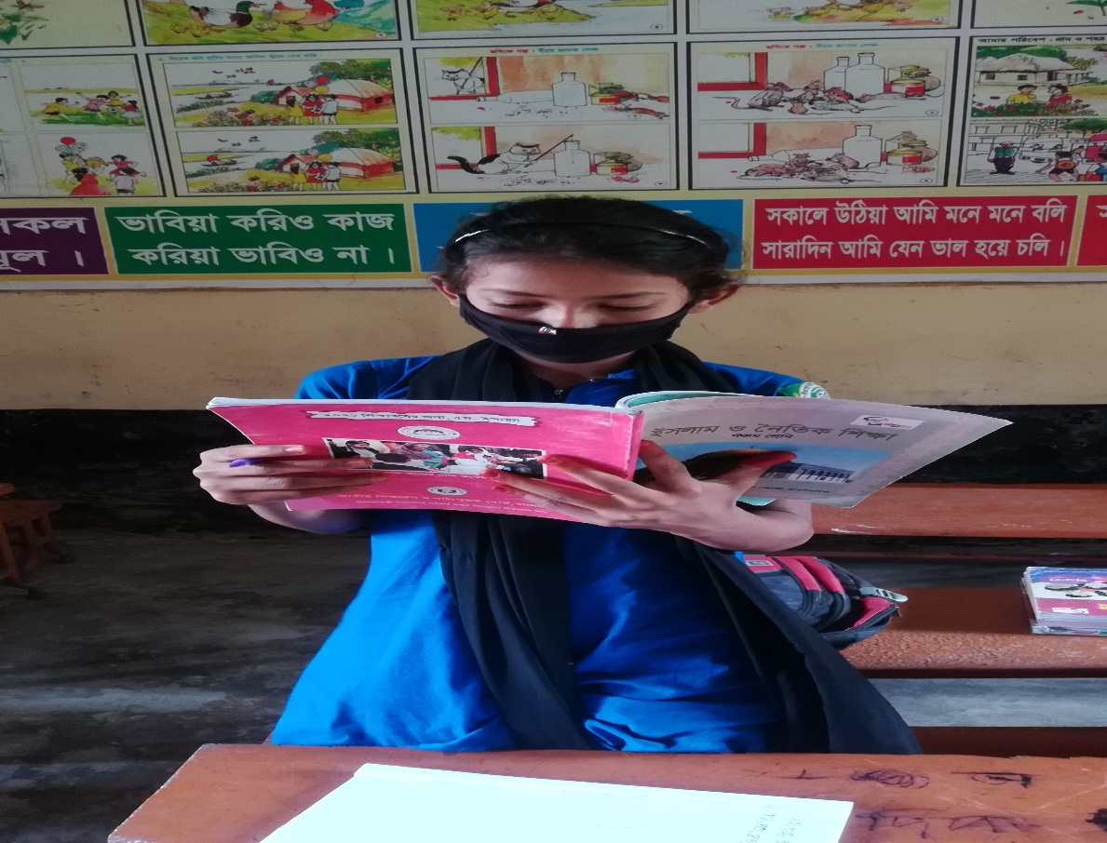
দোয়েল কোয়েল ময়না কোকিল
সবার আছে গান
পাখির গানে পাখির সুরে
মুগ্ধ সবার প্রাণ।
সাগর নদীর ঊর্মিমালার
মন ভোলানো সুর
নদী হচ্ছে স্রোতস্বিনী
সাগর সমুদ্দুর।
ছড়ায় পাহাড় সুরের বাহার
ঝরণা-প্রকৃতিতে
বাতাসে তার প্রতিধ্বনি
গ্রীষ্ম-বর্ষা-শীতে।
প্রিয় শিক্ষার্থীরা তোমাদের মধ্যে যেকোনো একজন সামনে এসে কবিতাটির প্রথম তিন স্তবক আবৃত্তি করো।
তোমরা ক্লাসের সবাই একসাথে কবিতাটি আবৃত্তি করবে।

Slide 10
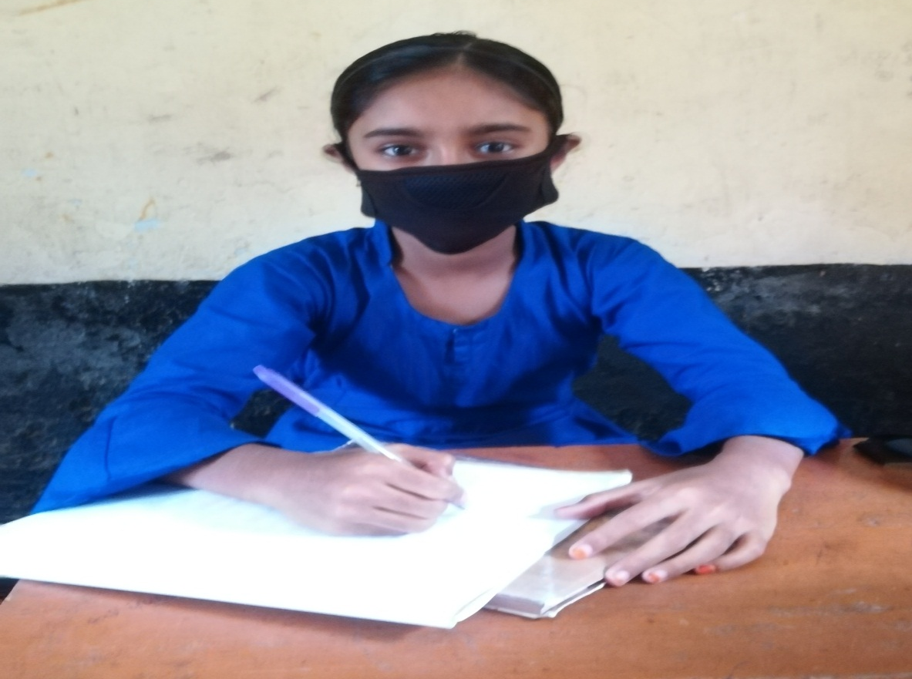
প্রিয় শিক্ষার্থীরা তোমরা কবিতাংশটুকু থেকে নতুন শব্দ খুঁজে বের করো।

Slide 11
প্রিয় শিক্ষার্থীরা তোমরা পাঠের ২নং অংশের অনুশীলনীর দেওয়া শব্দগুলো বলো ,আমি বোর্ডে লিখছি।
২নং অংশের অনুশীলনীর দেওয়া শব্দগুলোর অর্থ বইয়ের শেষে ’শব্দের অর্থ জেনে নিই’ দেখো।
তারপর শব্দের অর্থগুলো বলো, আমি বোর্ডে লিখছি।শব্দগুলো দিয়ে বাক্য তৈরি করো।
মুগ্ধ
আনন্দিত ।
ঊর্মি
নদী বা সাগরের ঢেউ ।
ঊর্মিমালা
ঢেউসমূহ ।
স্রোতস্বিনী
নদী ।
সমুদ্দুর
সমুদ্র।
বাহার
সৌন্দর্য ।

Slide 12
কবিতাটির মূলভাব জেনে নিই।
আমি কবিতাটির মূলভাব পড়ছি , তোমরা মনোযোগ সহকারে শুনবে ।
১৯৫২ সালের একুশে ফেব্রুয়ারি বাঙালি জাতির জীবনে একটি স্মরণীয় দিন ।মাতৃভাষা বাংলাকে রাষ্ট্রভাষা করার দাবিতে ছাত্রসমাজ এই দিনে আন্দোলন শুরু করে । ছাত্রদের মিছিলে পাকিস্তানি সরকার গুলি চালায় । সালাম , বরকত , শফিক , জব্বার ও আরও অনেকে ( যাদের নাম জানা যায় নি ) শহিদ হন । ঐ ঘটনা অবলম্বন করে কবি লুৎফর রহমান রিটন ‘ফেব্রুয়ারির গান ‘ কবিতাটি লিখেছেন । বাংলা ভাষার প্রতি মমতা আর শহিদদের প্রতি শ্রদ্ধা প্রকাশ পেয়েছে এই কবিতায় ।

Slide 13
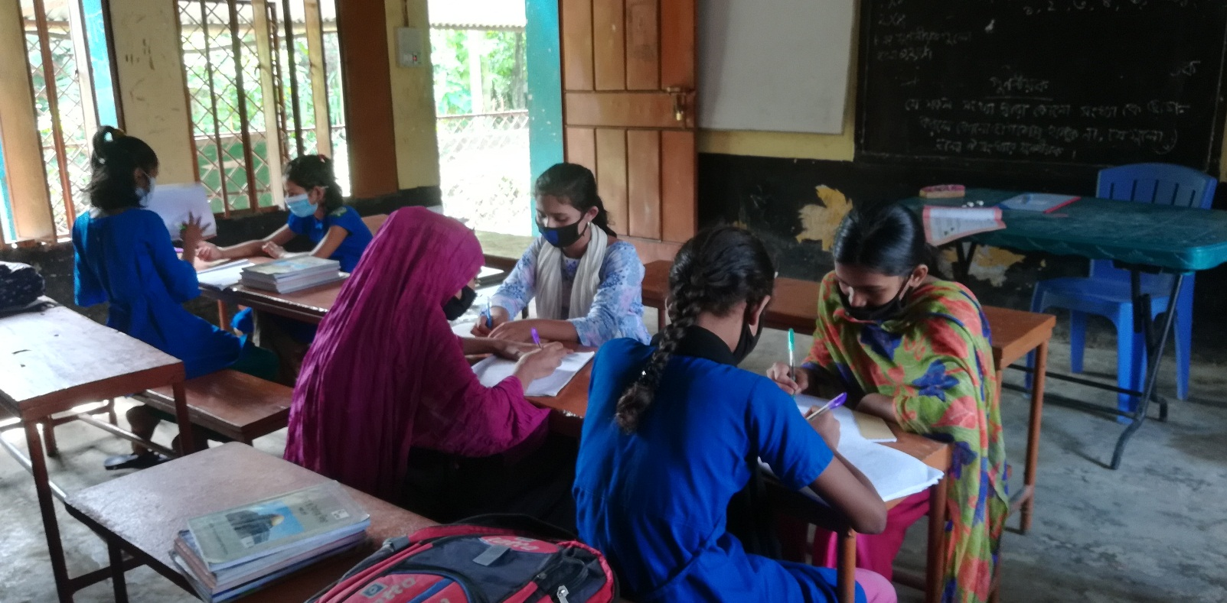
প্রিয় শিক্ষার্থীরা কবিতাংশটুকু থেকে যুক্তবর্ণ যুক্ত শব্দ খুঁজে বের করো।

Slide 14
ঘরের ভিতরের শব্দগুলো খালি জায়গায় বসিয়ে বাক্য তৈরি করি।
সমুদ্দুর
মুগ্ধ
বাহার
প্রতিধ্বনি
মন ভোলানো
স্রোতস্বিনীতে
ক.বাংলার সৌন্দর্য দেখে আমি ………………………................. ।
খ.গ্রীষ্মকালে ফলের ……………………….....দেখা যায় ।
গ.সাত ……………………….....তের নদী পার হওয়া চাট্টিখানি ব্যাপার না ।
ঘ. ………………………......... ভেসে চলছে পাল তোলা নৌকা ।
ঙ.রংধনুর ………………………........রং এ আকাশ রঙিন হয়েছে ।
চ. সকল মানুষের কণ্ঠে একই ………………………............................ ।

Slide 15
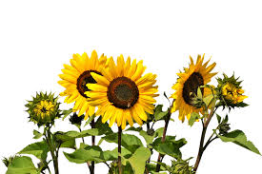
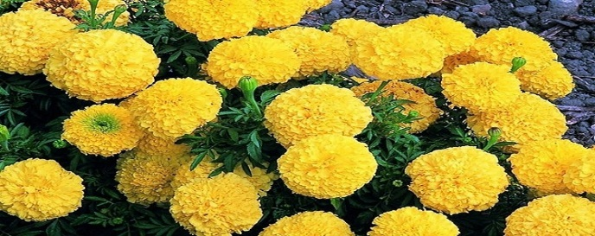
প্রিয় শিক্ষার্থীরা তোমরা নিচের দলে ভাগ হয়ে কাজটি করো।
দল | কাজ
ক.কবি এই কবিতায় কত ধরনের সুরের কথা বলেছেন?
খ.পাখির গানে সবার প্রাণ কেমন হয়?
গ.নদীর অপর নাম কী?

Slide 16
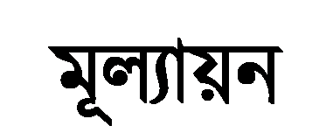
প্রিয় শিক্ষার্থীরা নিচের যুক্তব্যঞ্জন যুক্ত শব্দগুলো ভেঙে দেখাও, একটি করে শব্দ ও বাক্য তৈরি করো।
মুগ্ধ,স্রোতস্বিনী,সমুদ্দুর,প্রতিধ্বনি,গ্রীষ্ম,ফেব্রুয়ারি ইত্যাদি।

Slide 17
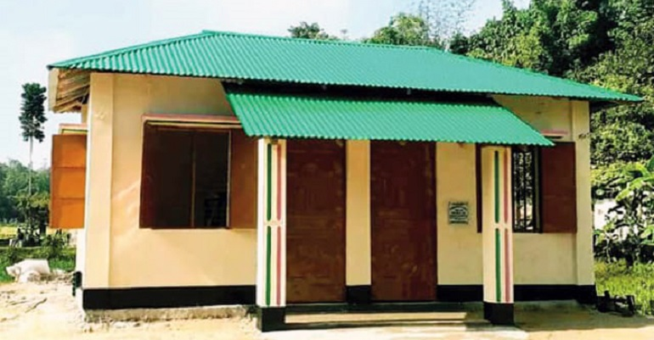
প্রিয় শিক্ষার্থীরা তোমরা ৪নং অনুশীলনীর ‘ক’ প্রশ্নের উত্তর পড়ে ও গুছিয়ে লিখে আনবে ।

Slide 18
ধন্যবাদ,সবাই ভালো থেকো,সুস্থ থেকো।

